Slide 1

XÂY DỰNG CHAT WEB APP

Slide 2
Mục đích của tài liệu
Fresher nắm được yêu cầu phần mềm: đề bài, phạm vi, công nghệ sử dụng
Fresher nắm được lộ trình đào tạo & các vấn đề cần chú ý

Slide 3
NỘI DUNG
1
Đề bài
2
Yêu cầu phần mềm
3
Lộ trình đào tạo

Slide 4
1
Đề bài

Slide 5
Nhu cầu trao đổi công việc
Trao đổi nhanh về công việc là nhu cầu tất yếu của các nhân viên trong 1 DN. Hiện nay có rất nhiều công cụ chat như: Skype, Facebook, Zalo, … các công cụ này đều miễn phí và dễ sử dụng. Tuy nhiên, chúng đều phục vụ chính cho nhu cầu về cá nhân. Nếu DN áp dụng các công cụ này sẽ có nhiều vấn đề phát sinh như: nhân viên thiếu tập trung, bảo mật thông tin, …
Nhận thấy vấn đề trên, MISA AMIS sẽ phát triển ứng dụng Chat nằm trên nền tảng AMIS PLATFORM, nhằm cung cấp thêm tiện ích cho DN sử dụng. Mục tiêu đáp ứng các nhu cầu cốt lõi như sau:
Chat 1 vs 1, chat nhóm
Chia sẻ hình ảnh, tài liệu

Slide 6
2
Yêu cầu phần mềm

Slide 7
Yêu cầu phầm mềm
Tìm kiếm thành viên (Tất cả các user có trong hệ thống)
Trò chuyện, trao đổi tin nhắn
Gửi hình ảnh, file tài liệu
Xem lịch sử chat
Gửi emoji, sticker (optional)
Đăng nhập/Đăng ký tài khoản
CHAT 1 vs 1

Slide 8
Đăng nhập - Đăng ký
Thông tin đăng ký tài khoản:
Họ và tên
Email
SĐT
Ảnh đại diện
Username
Password
Giao diện đăng nhập & đăng ký tự vẽ. Làm đơn giản nhất có thể, miễn tính năng hoạt động

Slide 9
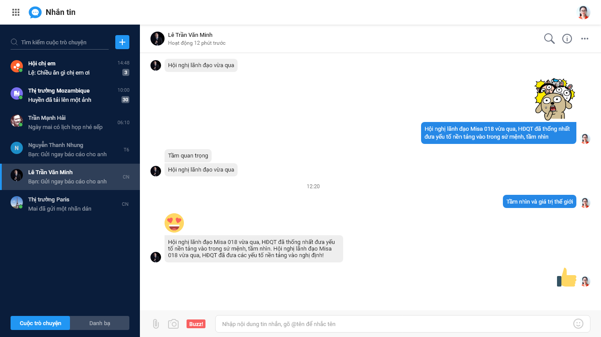
Gõ để tìm kiếm. Kết quả hiển thị ngay phía bên dưới
Cuộn lên trên để xem các tin nhắn cũ hơn. Yêu cầu phải có phân trang. Tự động load dữ liệu khi người dung scroll
Nếu tin nhắn cuối cùng trong ngày hôm nay thì hiển thị giờ, nếu khác ngày nhưng trong tuần thì hiển thị thứ. Còn nếu khác tuần thì hiển thị ngày tháng (VD: 19/06)
Tin nhắn nào gần nhất lên trước
KHÔNG cần làm tính năng này

Slide 10
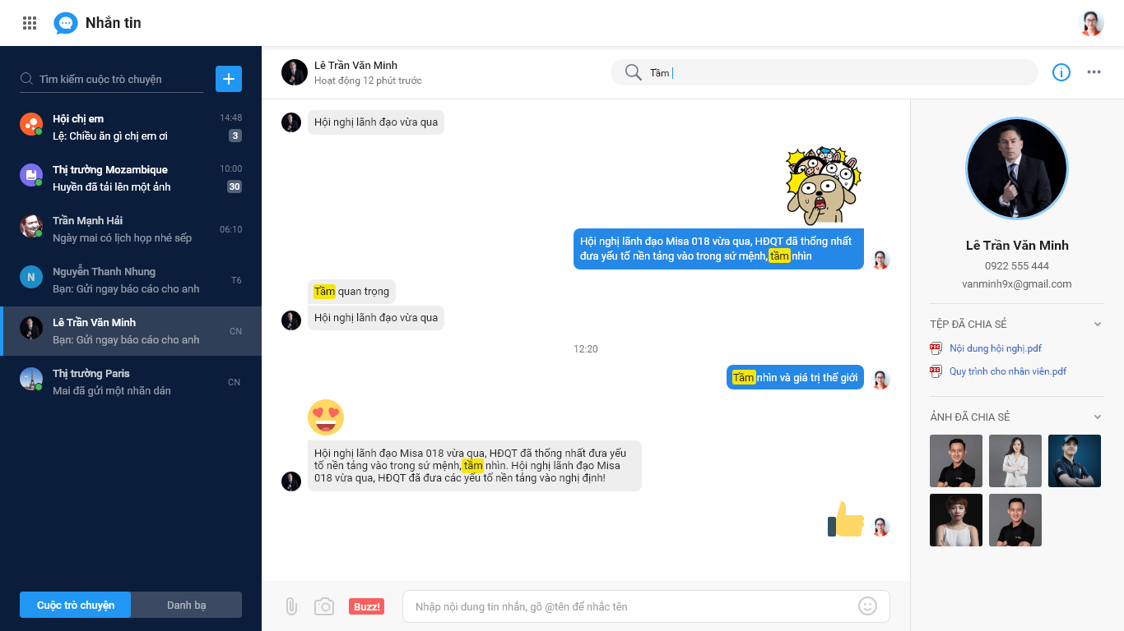
Hiển thị tất cả các tệp đã chia sẻ
Hiển thị tất cả ảnh đã chia sẻ

Slide 11




Công nghệ
Front-end
Backend
Database
Chat API

Slide 12
3
Lộ trình đào tạo

Slide 13
Lộ trình đào tạo
Stringee
Kỹ năng sử dụng công cụ
Kỹ năng debug
Clean Code/Refactoring Code
Entity Framework Core
Vẽ giao diện
(2 tuần)
Tìm hiểu về .Net Core, MySQL & Stringee
(1 tuần)
Hoàn thiện ứng dụng (2 tuần)
Angular
Coding Convention
Debug JS
Review 2 buổi 1 tuần:
1 buổi review nghiệp vụ
1 buổi review kỹ thuật

Slide 14
Các vấn đề cần chú ý
Tuân thủ theo đúng deadline & yêu cầu của các giai đoạn. Nếu không hoàn thành giai đoạn nào sẽ dừng lại
Các khó khăn về coding căn bản (HTML/JS, Code Logic, Database) hỏi phòng đào tạo. Các khó khăn về nghiệp vụ, Angular, Stringee, … sẽ hỏi các Mentor

Slide 15
Stringee API Key
API Doc: www.stringee.com
<!--Stringee--> <add key="apiKeySidStringee" value="SK3X03rCzbPD8o59cWptzoEh58L4r4nXhe"/> <add key="apiKeySecretStringee" value="UmlzR3VXbFRVQUxxR2VrcVMwQ2JwaXZjTHRxQjlQSg=="/>

